Slide 1
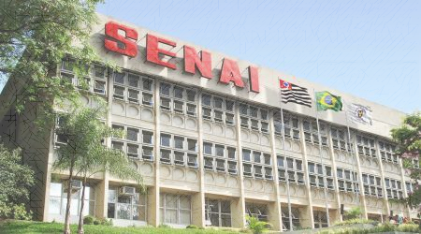
Levantamento de Requisitos
Prof. Fernanda Fretes

Slide 2

Levantamento de Requisitos
Diagrama de Atividades
Descreve o comportamento dinâmico do sistema.
Um diagrama de atividade representa o detalhamento de tarefas e o fluxo de uma atividade para outra de um sistema.
Tipo especial de diagrama de estados, onde são representados os estados de uma atividade, ao invés dos estados de um objeto”.
Exemplo 1: passos de um algoritmo
Exemplo 2: etapas de um workflow

Slide 3
Levantamento de Requisitos
Diagrama de Atividades – Raias / Swimlanes
É uma extensão do diagrama de atividades onde procura-se identificar os diversos setores, departamentos ou mesmo atores que interagem com um processo
São formadas por retângulos representando divisões que identificam a zona de influência de um determinado setor sobre um determinado processo.

Slide 4
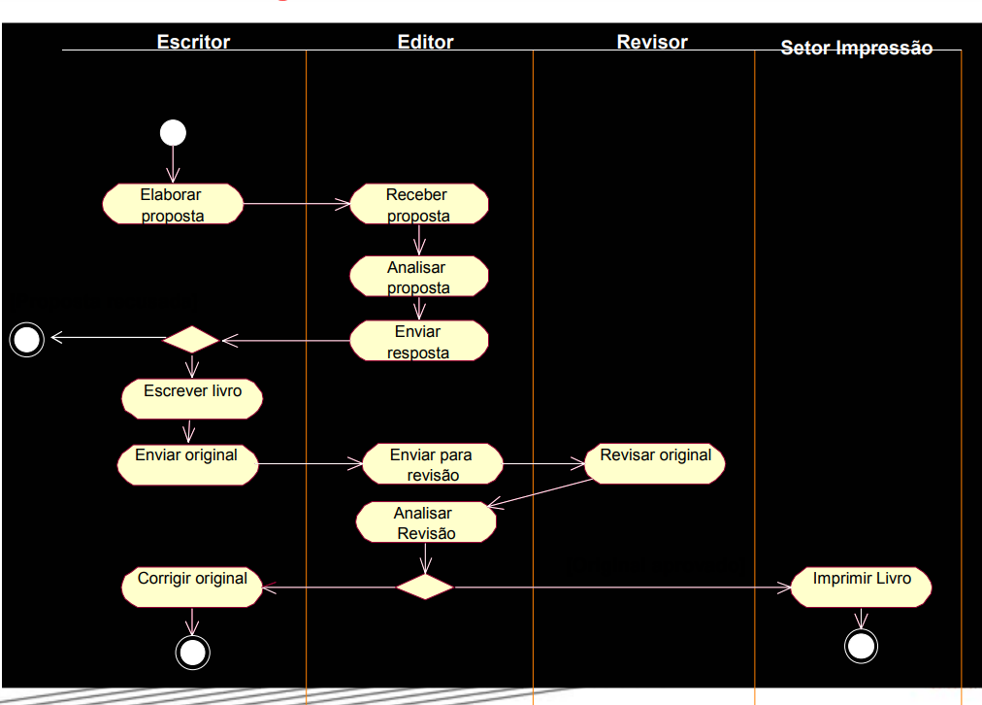
Levantamento de Requisitos
Diagrama de Atividades – Raias / Swimlanes

Slide 5
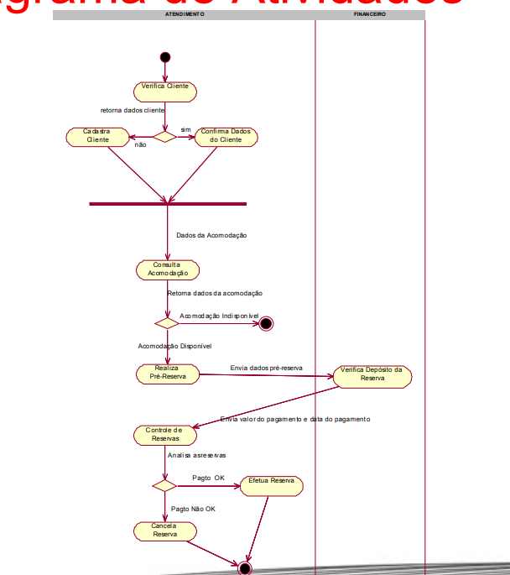
Levantamento de Requisitos

Slide 6
Levantamento de Requisitos
UML – Diagrama de Estados
Descreve o comportamento dinâmico de um objeto ou sistema. Um diagrama de estados é um comportamento que especifica as sequências de estados pelo qual um objeto passa durante seu tempo de vida. Regras:
Nem todos os objetos mudam de estados. O diagrama de estados deve ser elaborado somente para objetos que mudam de estados ao longo do seu ciclo de vida;

Slide 7
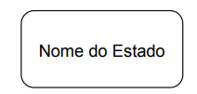
Levantamento de Requisitos
UML – Diagrama de Estados
O estado de um Item é uma das possíveis condições na qual o objeto pode existir.
O estado compreende todas as propriedades do objetos (estáticas) associadas aos valores correntes (dinâmico) de cada uma dessas propriedades

Slide 8


Levantamento de Requisitos
UML – Diagrama de Estados
Estado Inicial
É o estado atribuído a um objeto quando é criado.
O estado Inicial tem as seguintes características:
- É mandatório
- Somente um estado Inicial é permitido.
- O estado Inicial é representado por um círculo preenchido.
Estado Final
É o estado que indica o fim do ciclo de vida de um objeto.
O estado Final tem as seguintes características:
- Pode existir mais de um estado final.
- O estado Final é representado por um “olho de boi”.

Slide 9
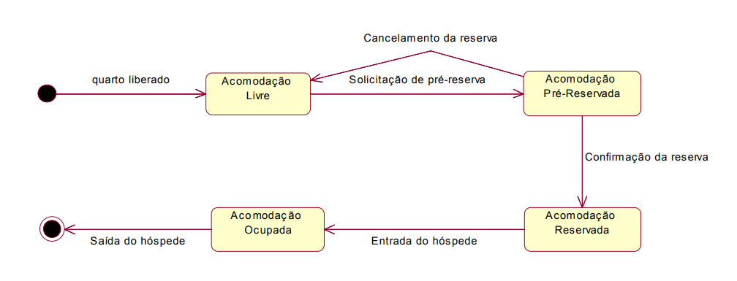
Levantamento de Requisitos
UML – Diagrama de Estados

